Slide 1



INTELIGENTNA LODÓWKA
PROJEKT KOŁA NAUKOWEGO „SKN main”

Slide 2
TWÓRCY PROJEKTU
Alicja Krautsztrung
Izabela Wiatrowska
Rafał Romanowicz
Maciej Nabiałczyk
Maciej Gortat

Slide 3
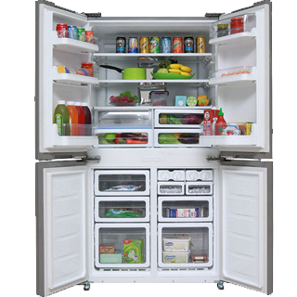
EMiLCIA (Elektroniczny Mózg i Lodówka Całkowicie Imitująca Asystenta)

Slide 4

Wspólna lodówka

Slide 5


IoT!

Slide 6
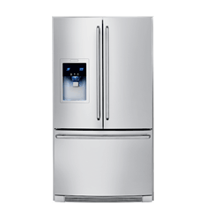
Łatwy dostęp!

Slide 7

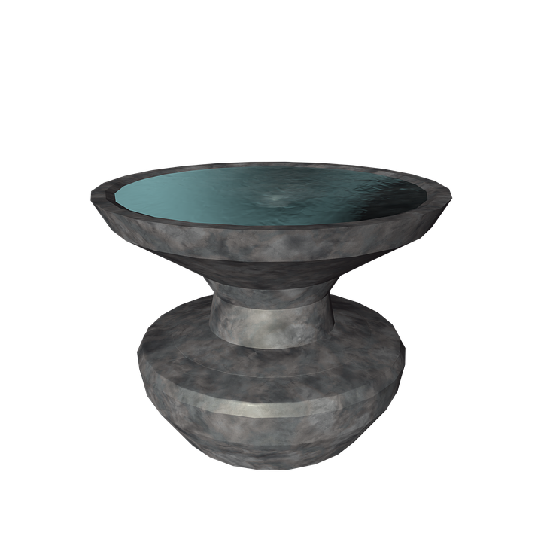
Lodówka przypomni o lekach!

Slide 8
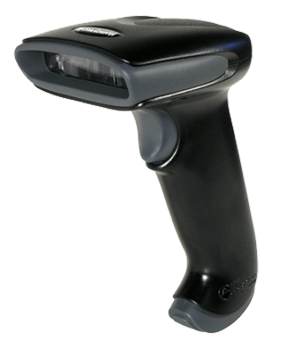

Skanowanie kodów kreskowych

Slide 9

Sprawdzanie dat przydatności do spożycia

Slide 10

Przyjazny interfejs!

Slide 11
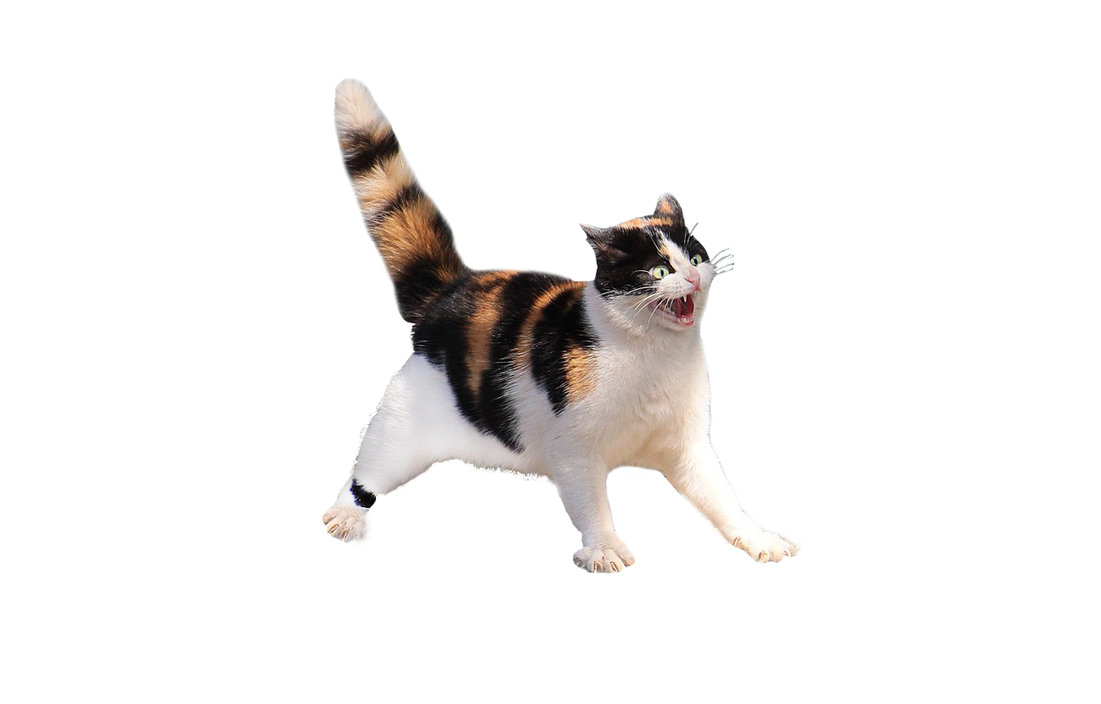


Prototyp interfejsu

Slide 12


Dziękujemy za uwagę!

